Slide 1
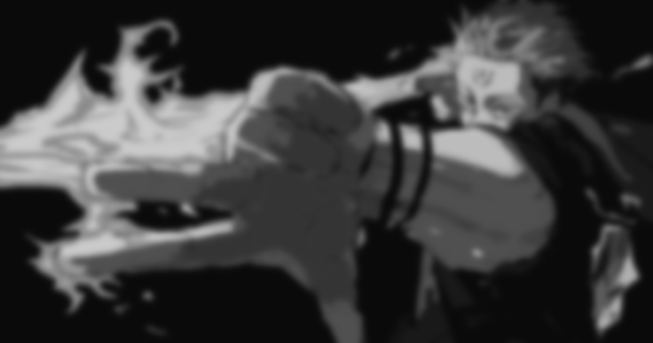

LABED Rayene
GIT Yanis
GUIRADO Jean Pierre

Slide 2

LABED Rayene
GIT Yanis
GUIRADO Jean Pierre

Slide 3
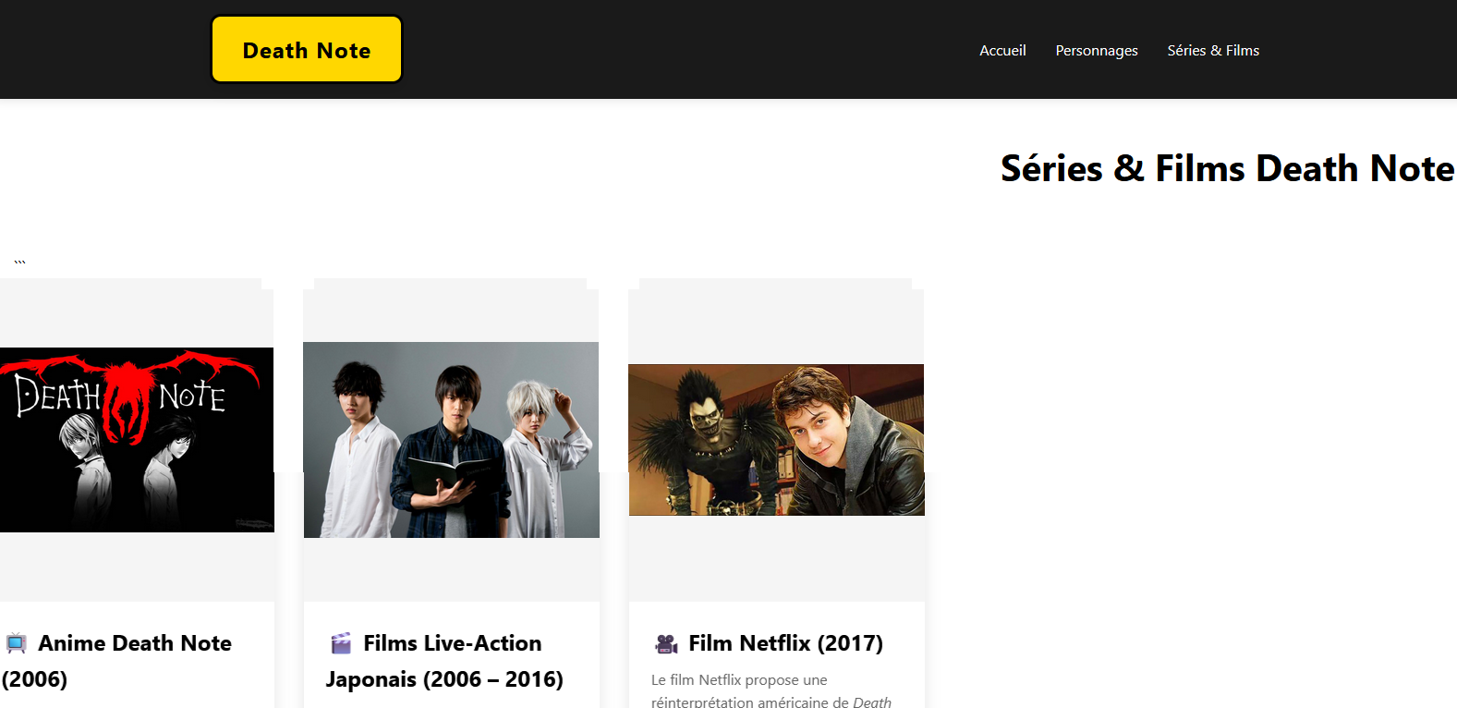
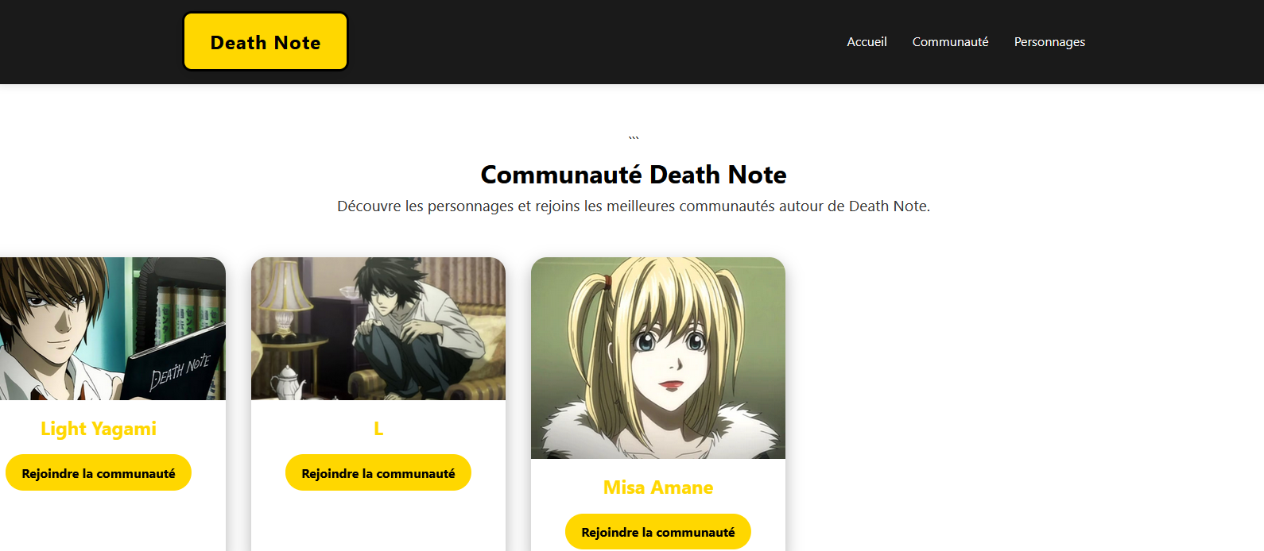
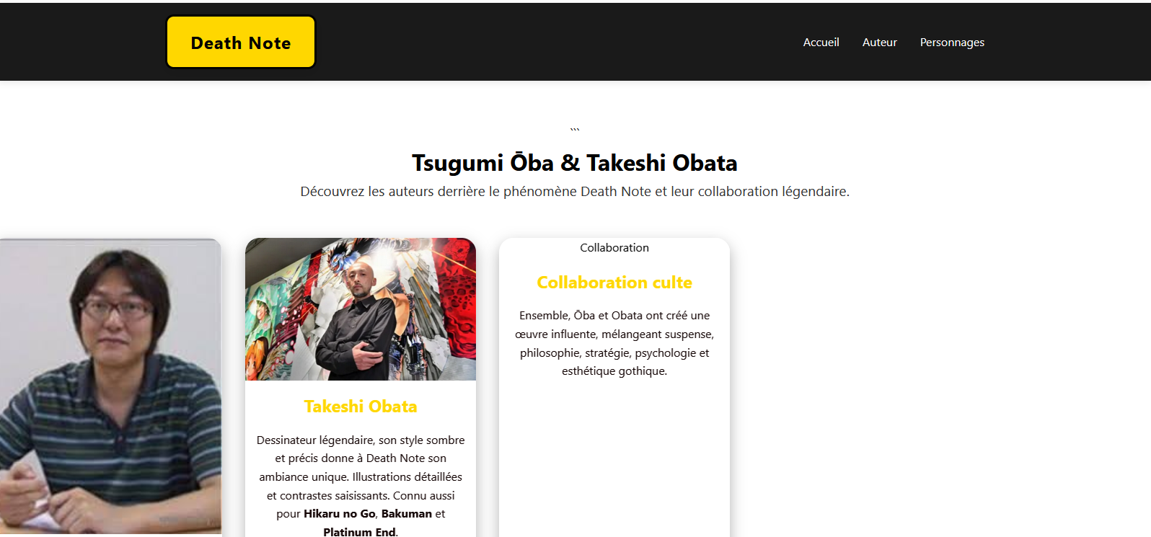
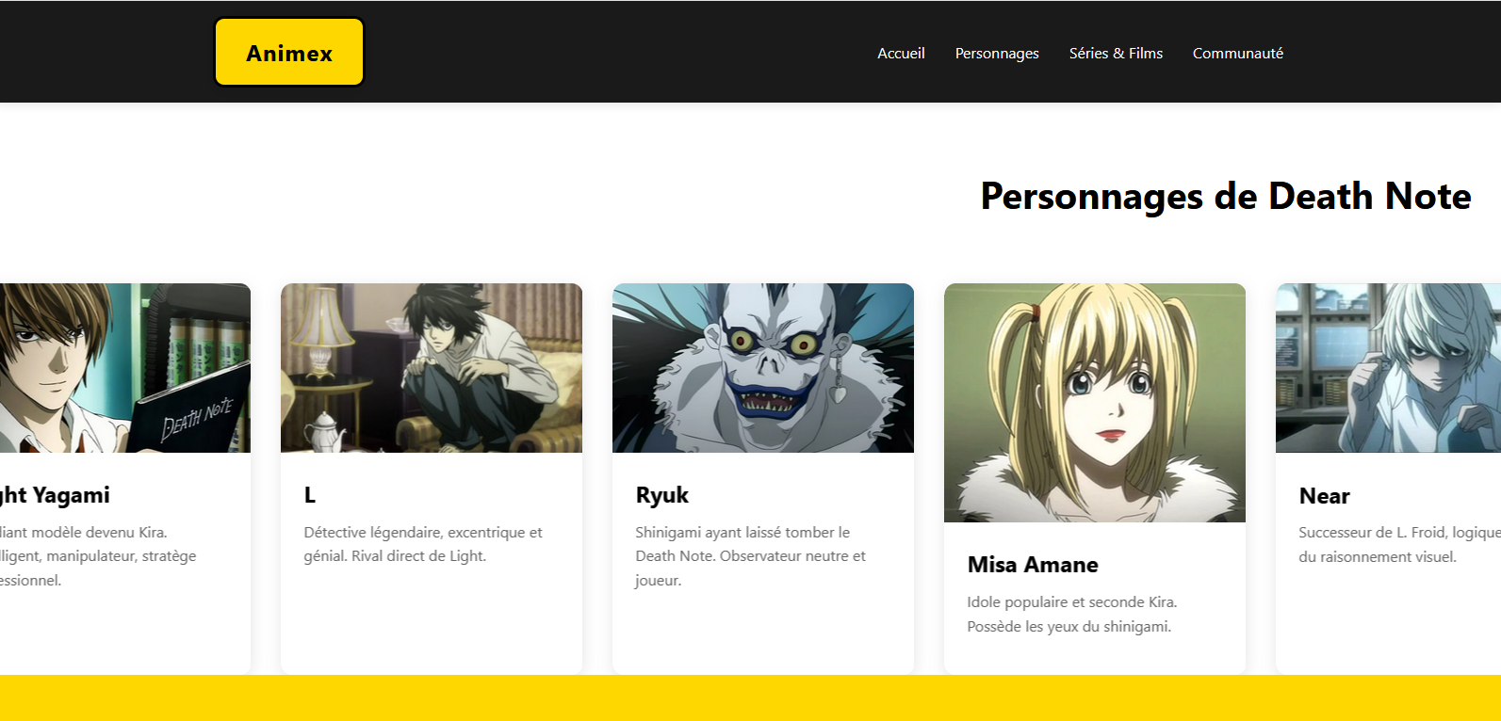
LABED Rayene
GIT Yanis
GUIRADO Jean Pierre

Slide 4


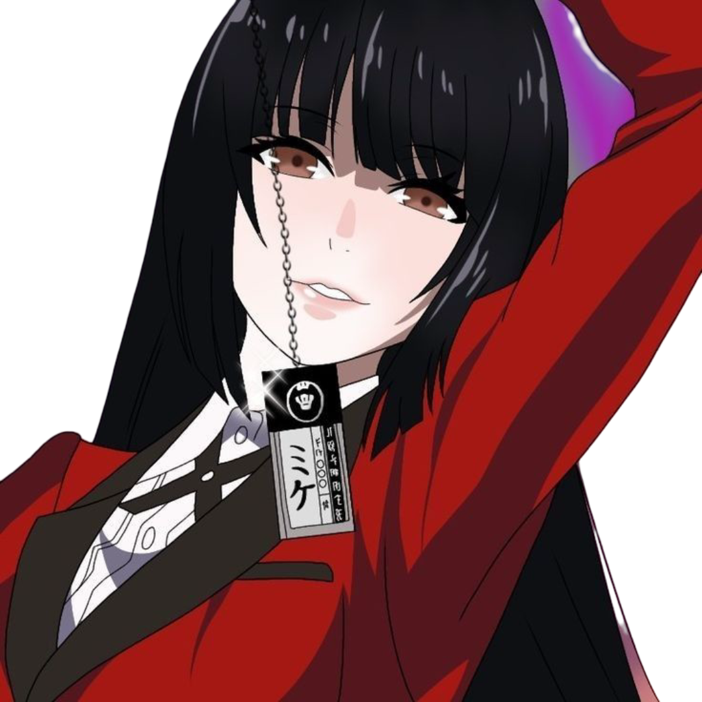

Présentation
conception
déploiement
amélioration

Slide 5
conception
Présentation
amélioration
déploiement

Slide 6
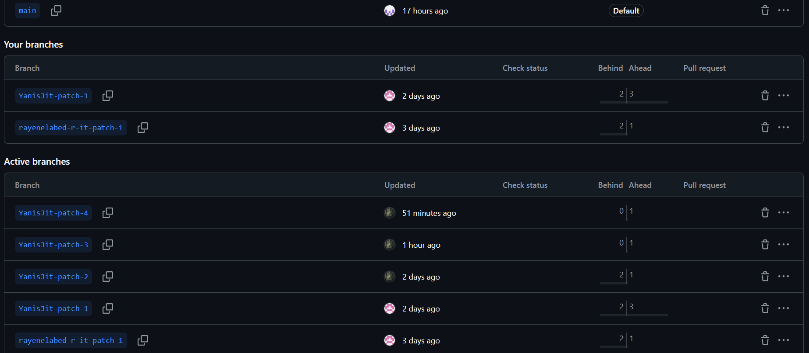
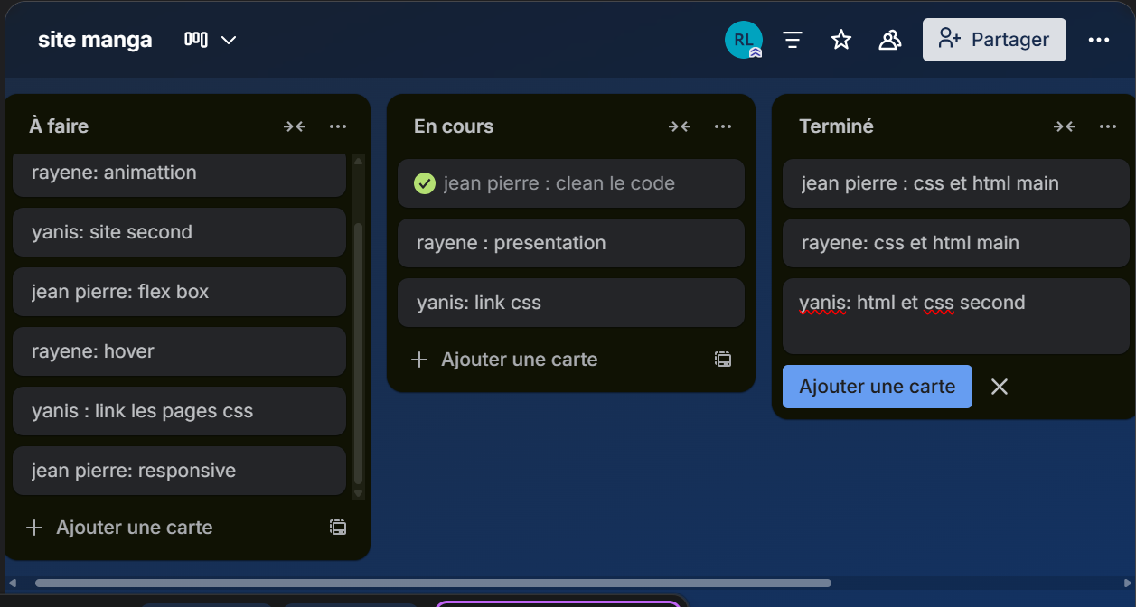
conception
amélioration
déploiement
Présentation

Slide 7
conception
amélioration
déploiement

Slide 8


#f5f5f5;
Site manga
Aptos (Corps)
Site manga
Amasis MT Pro Black
Site manga
Zombie
#a51f1f
#f9f50a
amélioration
#666
conception
déploiement

Slide 9
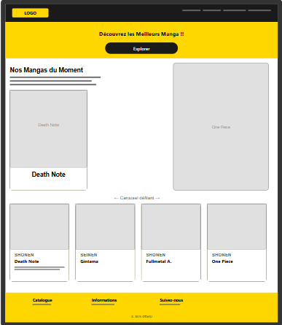
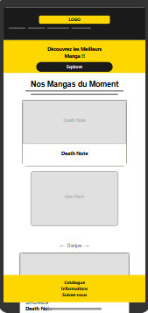
amélioration
déploiement

Slide 10
déploiement
amélioration

Slide 11






déploiement
root
Animation
hover
amélioration
Flex box
responsive
sticky

Slide 12
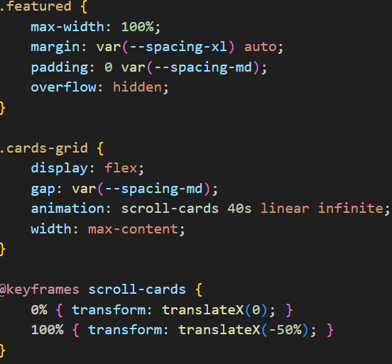
déploiement
root
Animation
hover
Flex box
responsive
amélioration
sticky

Slide 13
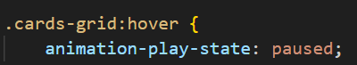
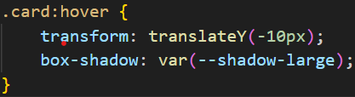
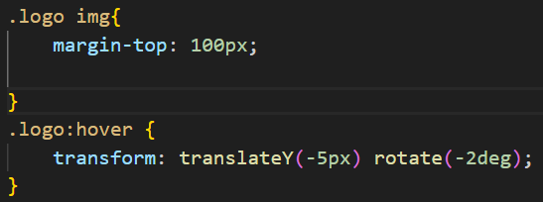
root
hover
Flex box
responsive
amélioration
sticky

Slide 14
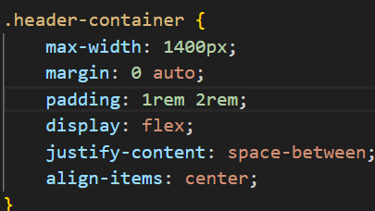
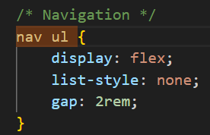
root
Flex box
responsive
amélioration
sticky

Slide 15
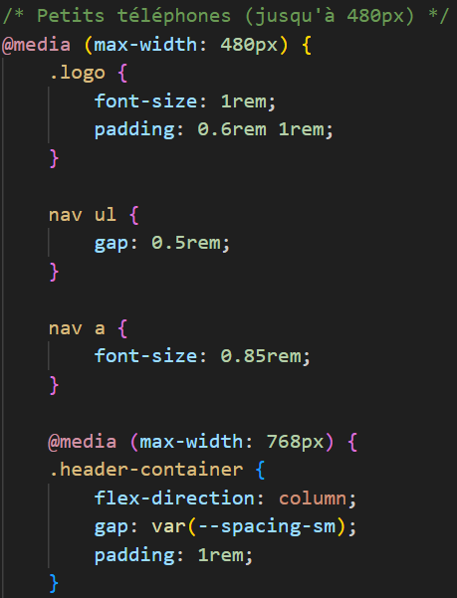
responsive
amélioration
sticky
Flex box

Slide 16
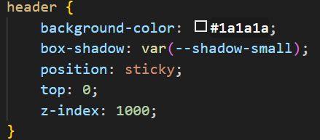
amélioration
sticky
responsive

Slide 17
amélioration
sticky

